Slide 1

Proposta de Implantação de Rede
NovoTech Solutions
Curso: Sistemas Computacionais de Rede
Professor: Anthony Freitas
Aluno: Eduarda Novo
Data: 08/07/2025

Slide 2

Quem Somos
A NovoTech Solutions atua há 10 anos no mercado de tecnologia, especializada em montagem de redes locais, servidores e sistemas intranet corporativos.
Nossa missão é entregar soluções completas, seguras e eficientes para empresas modernas.

Slide 3
Topologia da Rede
• 22 Computadores
• 6 Laptops
• 1 Servidor DHCP
• 1 Servidor Web
• Cabeamento Estruturado
• Switches e Roteadores
• Wi-Fi Corporativo
Topologia com segmentação por setores, performance e segurança.

Slide 4
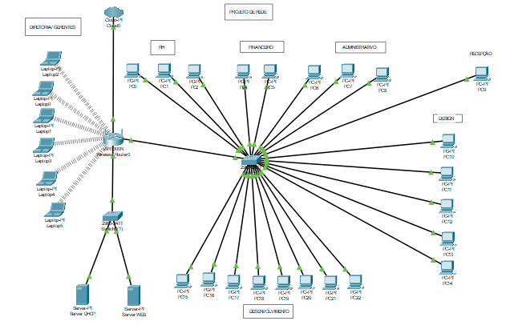

Slide 5
Justificativas Técnicas
• Servidores dedicados: DHCP e Web (Intranet)
• Rede cabeada + Wi-Fi para flexibilidade
• Segmentação por setores garante performance e segurança
• DHCP facilita administração e gerenciamento de IPs
• Intranet local melhora a comunicação interna

Slide 6
Orçamento Estimado de Mão de Obra e Custos
Mão de Obra Técnica: R$ 8.300,00
Equipamentos de Rede: R$ 5.000,00
Valor Total: R$ 108.700,00 + R$ 8.300,00 + R$ 5.000,00 = R$ 122.00,00
Valor estimado de computadores: R$ 108.700,00

Slide 7
Por que contratar a NovoTech?
• Equipe técnica especializada
• Projeto completo, detalhado e simulado
• Suporte antes, durante e após implantação
• Compromisso com inovação e qualidade
• Intranet personalizada e estrutura segura

Slide 8
Cronograma de Implantação
• Dia 1-2: Levantamento e cabeamento
• Dia 3-4: Instalação de equipamentos
• Dia 5: Configuração de rede e servidores
• Dia 6: Testes e validação
• Dia 7: Entrega e treinamento

Slide 9
Obrigado pela Oportunidade!
Estamos prontos para transformar sua rede.
NovoTech Solutions
📧 contato@novotech.com.br
📞 (11) 98888-0000
🌐 www.novotech.com.br
“Invista em conectividade com segurança e eficiência.”

